Slide 1
OPTIMIZACIÓN DE ABASTECIMIENTO
Predecir la demanda es solo la mitad de la batalla. Si pedimos menos, perdemos ventas (costo de oportunidad); si pedimos más, incurrimos en costos de almacenamiento y capital.
Para abordar este tipo de problemas, lo más recomendable es escoger un modelo asociado al comportamiento de los ítems a abastecer, como en este caso son perecederos con poca vida útil, se establecerá el modelo NewsVendor (vendedor de periódicos para productos perecederos) el cual tiene una única oportunidad de venta y una demanda incierta
Función de costo total esperado:
E[CT(Q)] = Cu · E[max(D - Q, 0)] ← costo de stockout
+ Co · E[max(Q - D, 0)] ← costo de overstock
# Definiciones de costos:
# Cu = precio_venta - costo_unitario (margen perdido por unidad no vendida)
# Co = costo_almacenamiento_semanal (costo de guardar 1 unidad 1 semana)

Slide 2
Función de costo total esperado:
E[CT(Q)] = Cu · E[max(D - Q, 0)] ← costo de stockout
+ Co · E[max(Q - D, 0)] ← costo de overstock
Definiciones de costos:
Cu = precio venta – costo unitario (margen perdido por unidad no vendida)
Co = costo almacenamiento semanal (costo de guardar 1 unidad 1 semana)
Critical Ratio (CR):
CR = Cu / (Cu + Co) ∈ (0, 1)
CR alto: el costo de NO tener stock supera al costo de sobrestock conviene pedir MÁS (perfil agresivo)
CR bajo: el costo de guardar exceso supera al costo de perder ventas conviene pedir MENOS (perfil conservador)
Demanda modelada como Normal(μ, σ²):
μ = pronóstico P50 del modelo
σ̂ = (P90 - P10) / (2 × z₀.₉₀) donde z₀.₉₀ = 1.2816
Cantidad óptima:
Q* = μ + z(CR) × σ̂ [donde z(CR) = norm.ppf(CR)]
Pedido final (ajustado por stock disponible):
Pedido = max(0, Q* - stock_actual)
RELACIÓN INCERTIDUMBRE → AGRESIVIDAD:
Si σ̂ es ALTA (modelo impreciso) y CR > 0.5 → Q* sube más → pedir más buffer
Si σ̂ es BAJA (modelo preciso) → Q* ≈ μ → pedir solo el pronóstico central

Slide 3
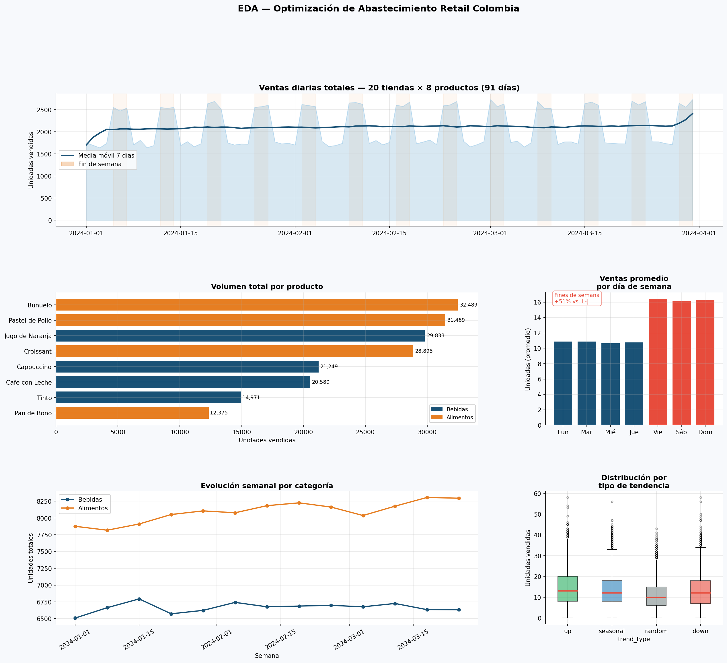

Slide 4
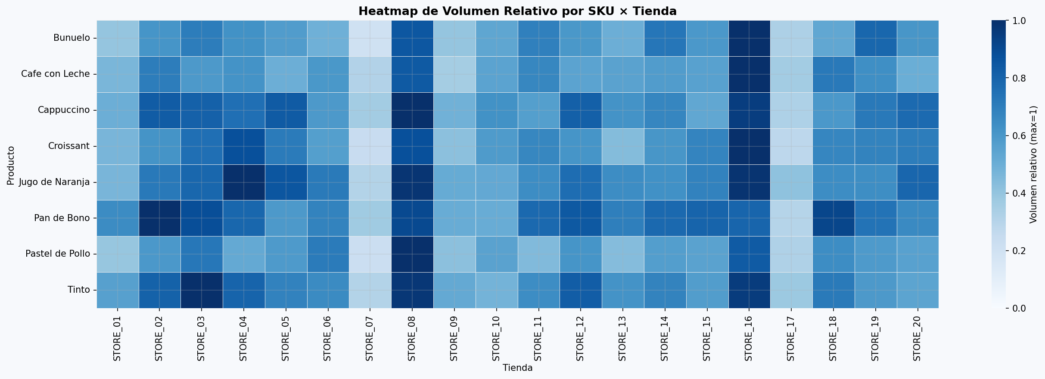

Slide 5
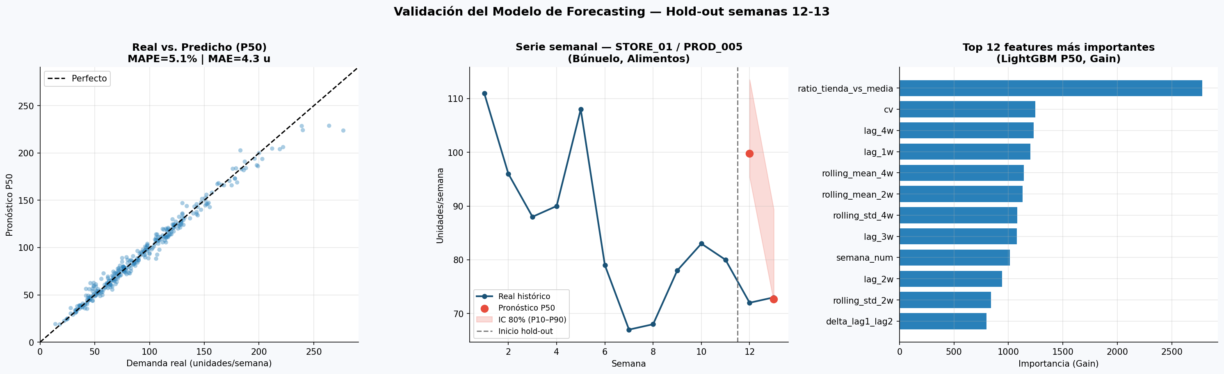

Slide 6
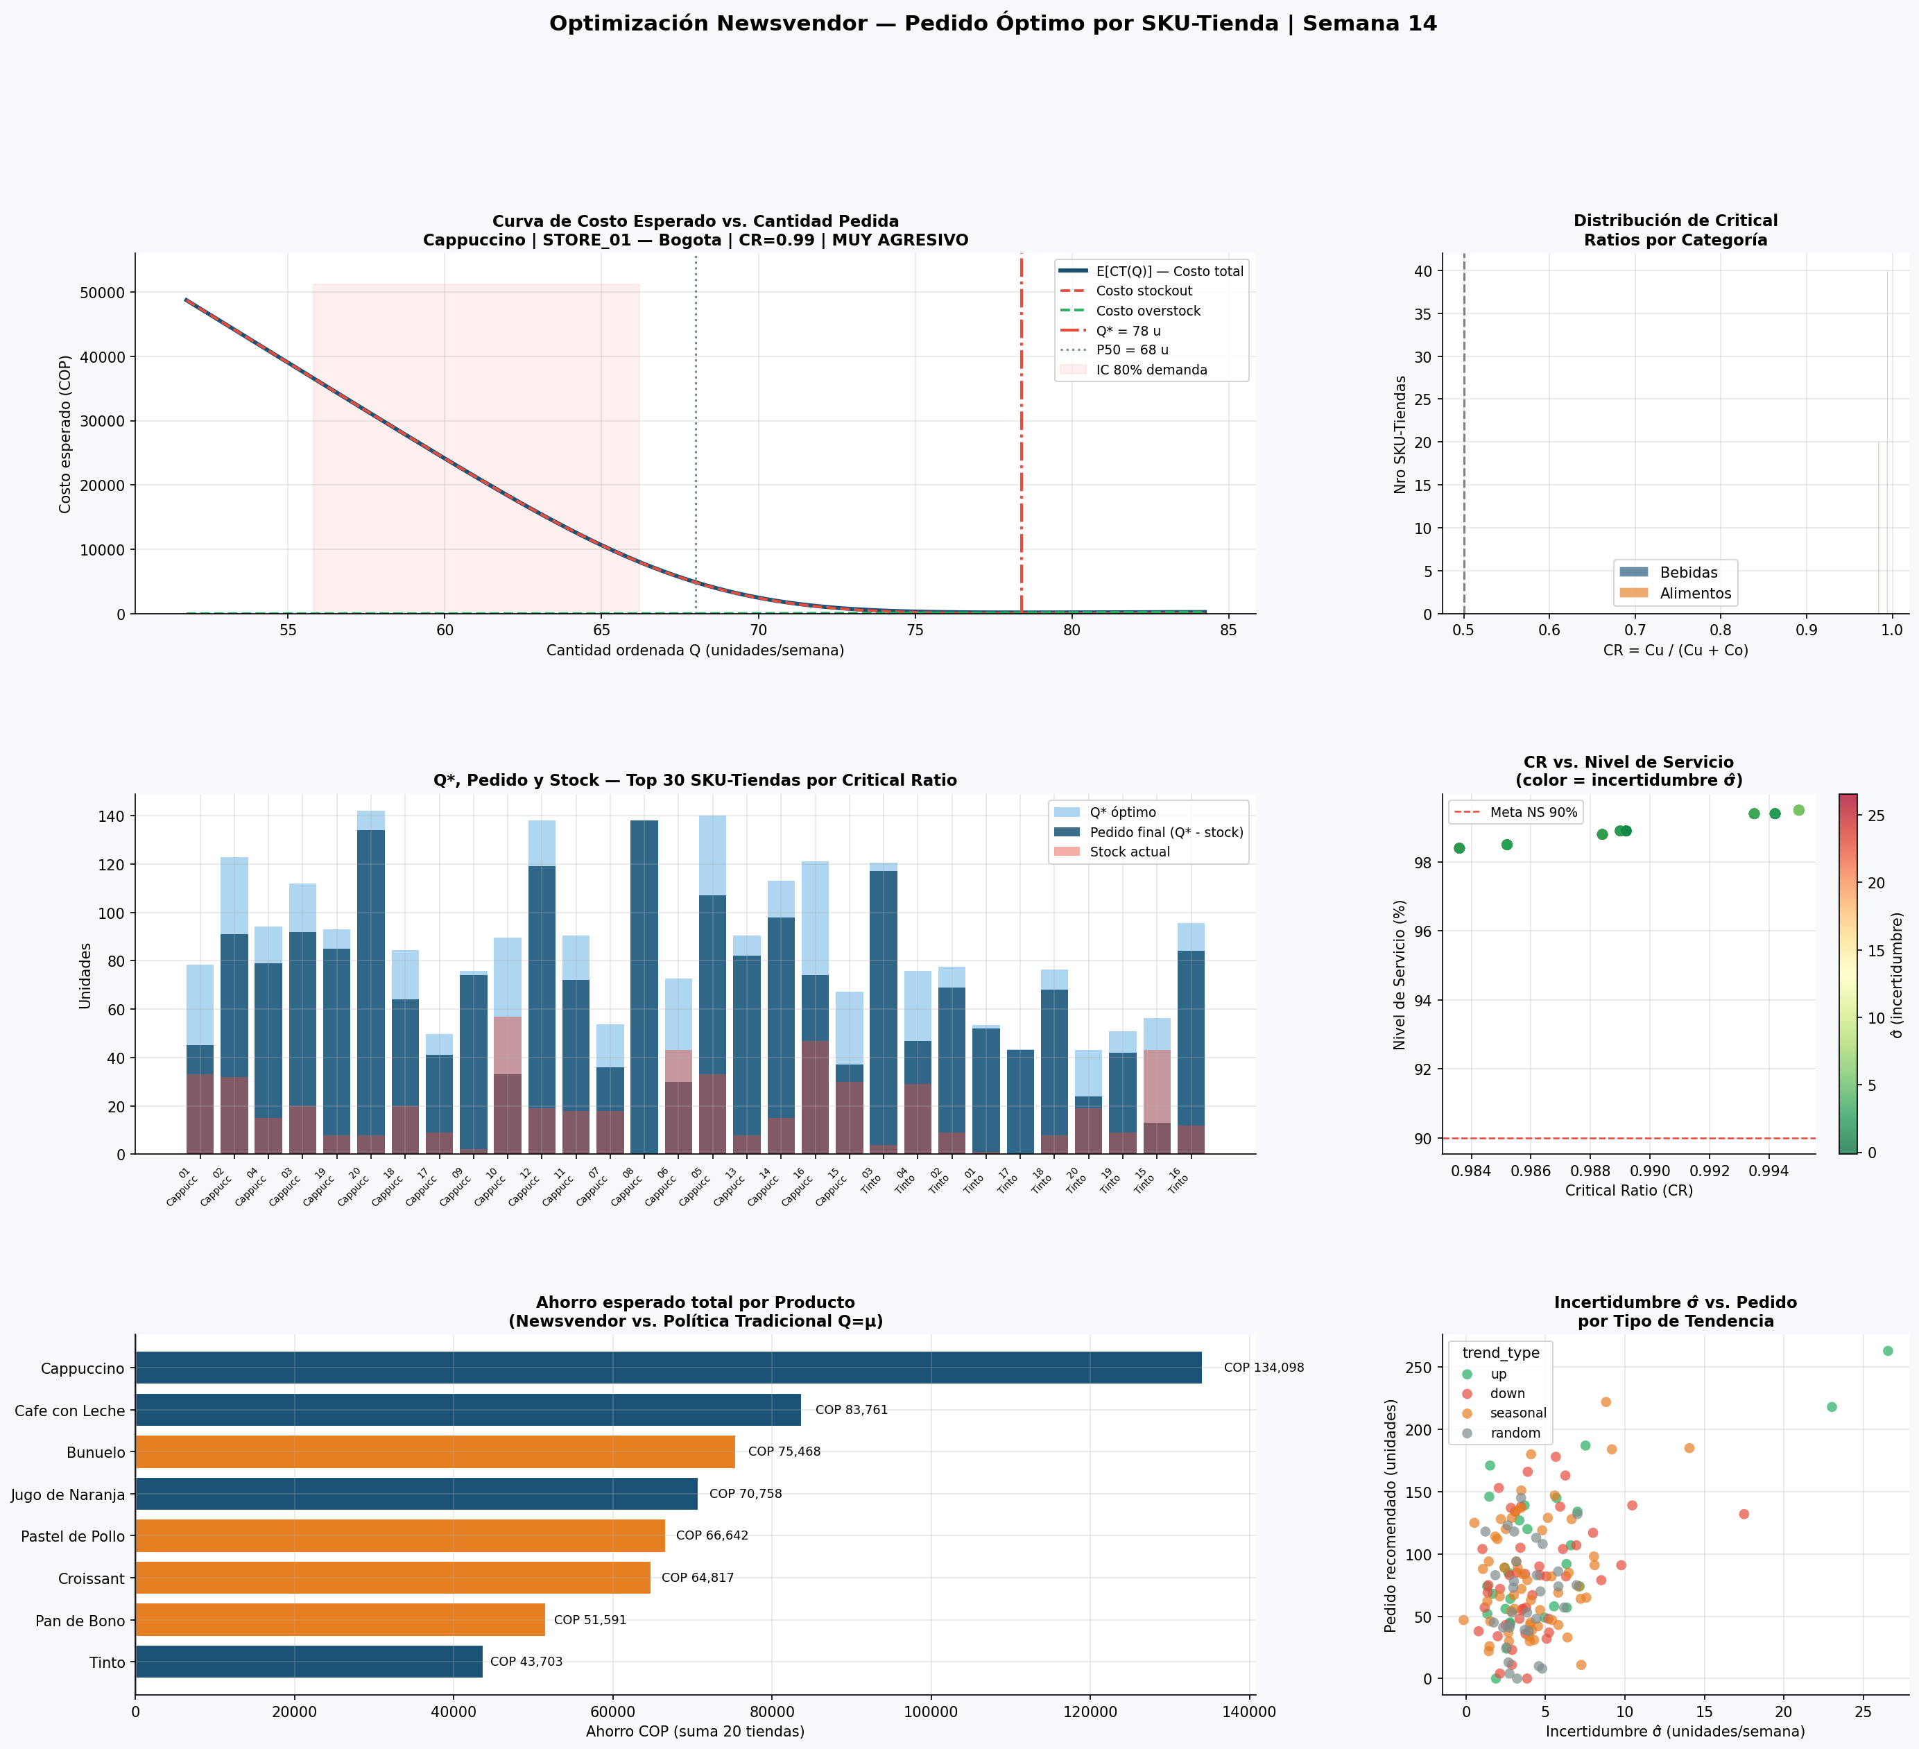

Slide 7
RESULTADOS
SKU-Tiendas procesados : 160
Pedido total recomendado : 13,099 unidades
Ahorro vs. política naive: COP 564,013
Nivel de servicio prom. : 99.0%
CR promedio : 0.990
Distribución de perfil de pedido: agresividad - AGRESIVO 160
index | id_tienda | id_producto | nombre_producto | Q_optimo | stock_actual | PEDIDO_RECOMENDADO
0 | STORE_01 | PROD_001 | Tinto | 53.4 | 1 | 52
1 | STORE_01 | PROD_002 | Cafe con Leche | 80.2 | 10 | 70
2 | STORE_01 | PROD_003 | Cappuccino | 78.4 | 33 | 45
3 | STORE_01 | PROD_004 | Pan de Bono | 55.8 | 11 | 45
4 | STORE_01 | PROD_005 | Bunuelo | 74.9 | 3 | 72
5 | STORE_01 | PROD_006 | Croissant | 98.0 | 13 | 85
6 | STORE_01 | PROD_007 | Pastel de Pollo | 86.6 | 8 | 79
7 | STORE_01 | PROD_008 | Jugo de Naranja | 74.9 | 13 | 62

Slide 8
RECOMENDACIONES Y ANÁLISIS
1. BEVERAGES (Tinto, Café, Cappuccino, Jugo):
CR promedio alto → pedir hasta P75–P90 del IC.
El costo de oportunidad por falta de stock supera ampliamente
el costo de almacenar excesos pequeños.
2. ALIMENTOS (Pan, Buñuelo, Croissant, Pastel):
Costo de almacenamiento más alto (20-30 COP/u/sem) → CR más bajo.
Pedir cerca del P50; solo subir a P75 si la tendencia es "up".
3. INCERTIDUMBRE Y DATOS:
A mayor σ̂ (incertidumbre del modelo), mayor buffer requerido.
Con solo 13 semanas de histórico, σ̂ es alto en todos los SKUs.
Recolectar 6+ meses reducirá σ̂ y los pedidos convergerán a P50.
4. FINES DE SEMANA:
Asegurar stock suficiente el viernes para cubrir Vie-Sáb-Dom.
Considerar un modelo separado para la mini-serie Vie-Dom.
5. TENDENCIA:
SKUs con tendencia "up" deben añadir un buffer adicional del 5-10%
sobre Q*
para anticipar el crecimiento de la demanda.
SKUs con tendencia "down": reducir el pedido al 90% de Q*.

